Slide 1

ESTUDO DE OPTIMIZAÇÃO DE UMA REDE DE MONITORIZAÇÃO DE ESTRUTURAS BASEADO NA OBSERVAÇÃO DO MURO DE SUPORTE DO
JARDIM BOTÂNICO da U.L.
2º Encontro Nacional de Geodesia Aplicada – ENGA 2009
Carlos ANTUNES & João CALVÃO
cmantunes@fc.ul.pt
UNIVERSIDADE DE LISBOA
Faculdade de Ciências

Slide 2

Resumo
Motivação
Concepção da Rede de Monitorização
Método de observação e cálculo
Resultados do 1º Ano de monitorização
Resultados mais recentes
Conclusões & Trabalho futuro
2º ENGA
Outubro
2009
C.Antunes & J.Calvão

Slide 3
Motivação
Várias razões contribuíram para a motivação:
  Contactados em meados de 2007 para monitorizar o muro de suporte devido ao risco de derrocada
  Falta de recursos financeiros por falta do Jardim Botânico
  Desafio, dadas as condições difíceis de realização do trabalho
  Uma oportunidade única em termos académicos
  Disponibilidade da estação total Leica TCA2003 do IGP
  Oportunidade de experimentar e inovar
2º ENGA
Outubro
2009
C.Antunes & J.Calvão

Slide 4
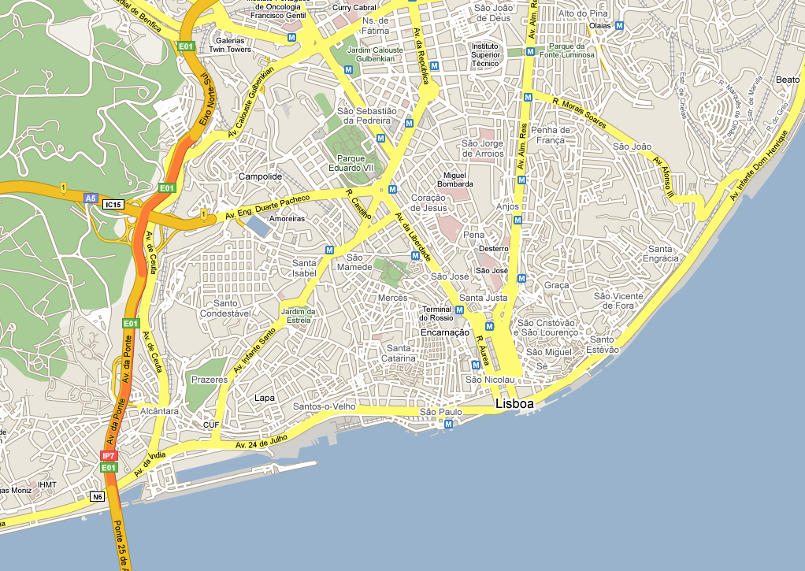
Localização
2º ENGA
Outubro
2009
C.Antunes & J.Calvão

Slide 5
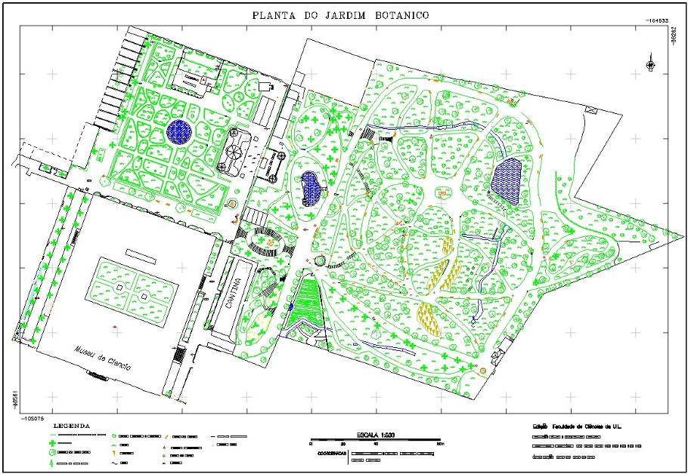
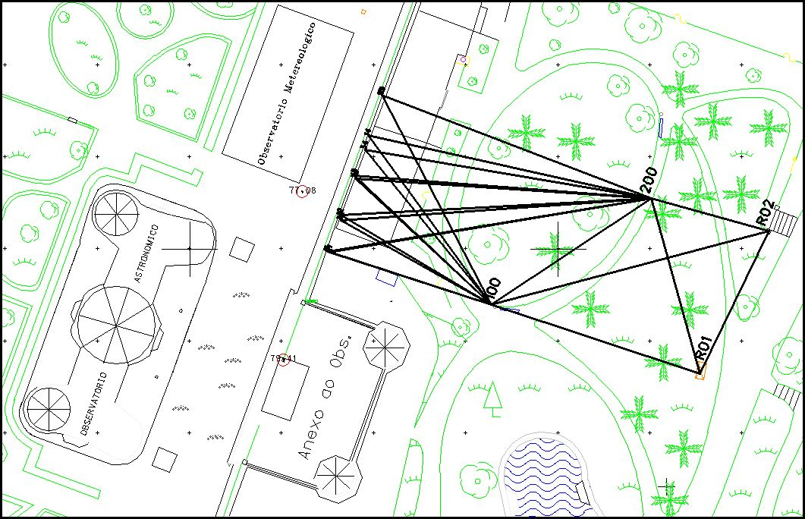
Localização
2º ENGA
Outubro
2009
C.Antunes & J.Calvão

Slide 6
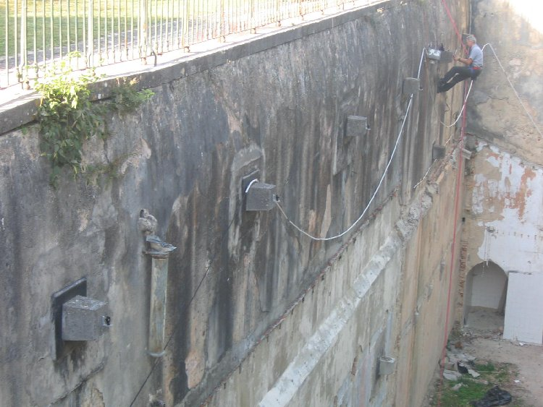
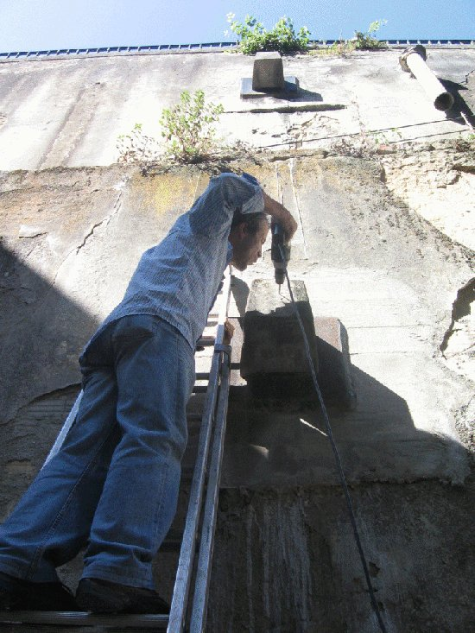
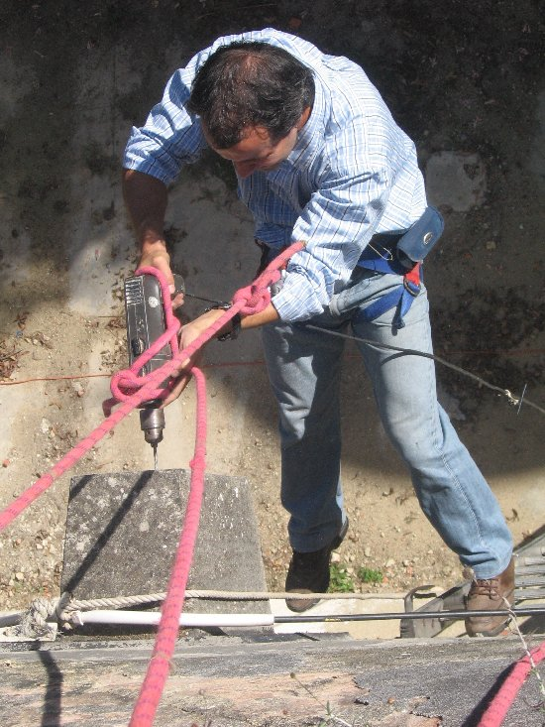
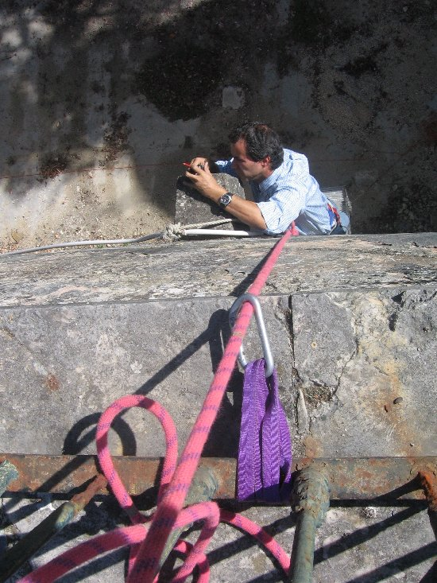
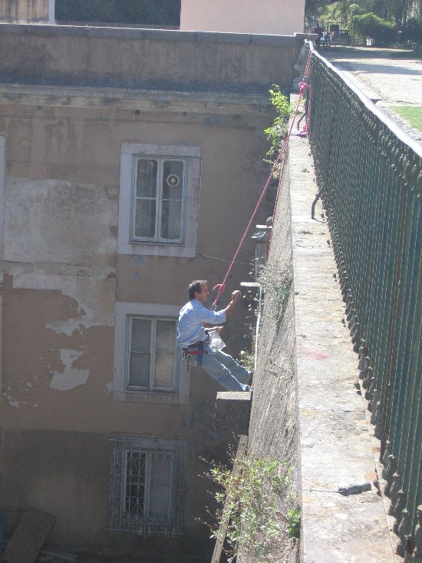
Concepção da Rede de Monitorização
2º ENGA
Outubro
2009
C.Antunes & J.Calvão

Slide 7
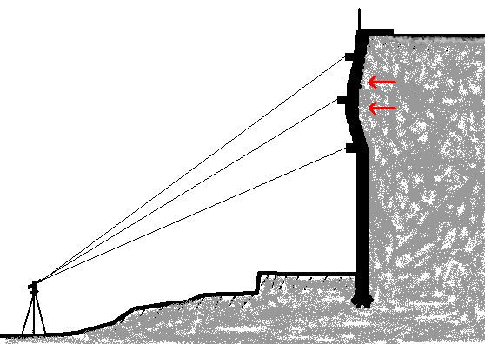
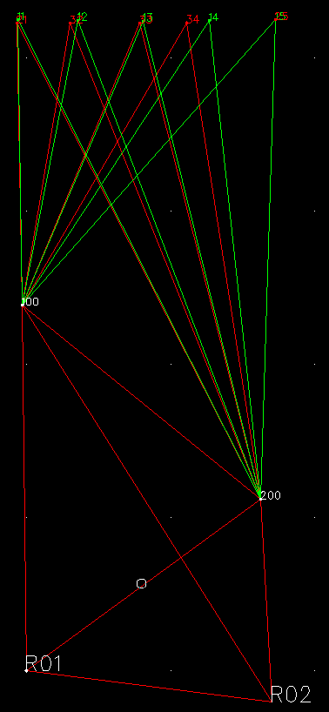
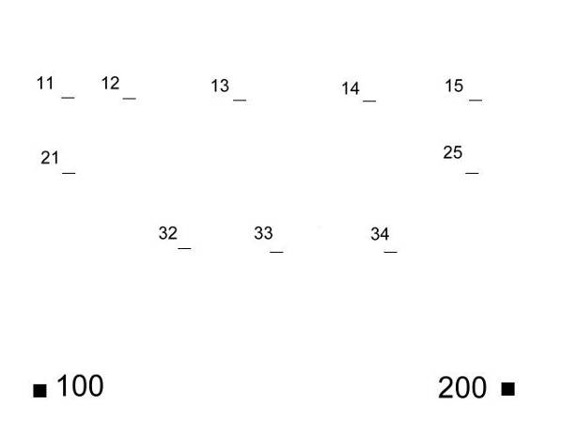
Concepção da Rede de Monitorização
Muro
Terreno
2º ENGA
Outubro
2009
C.Antunes & J.Calvão

Slide 8
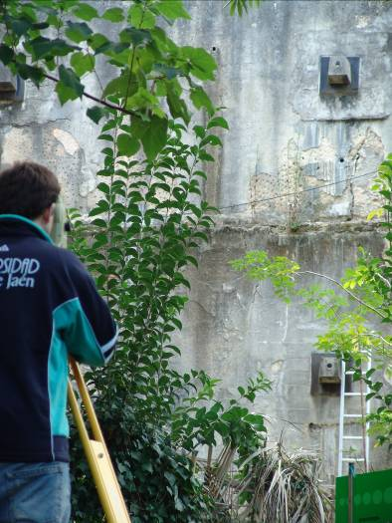
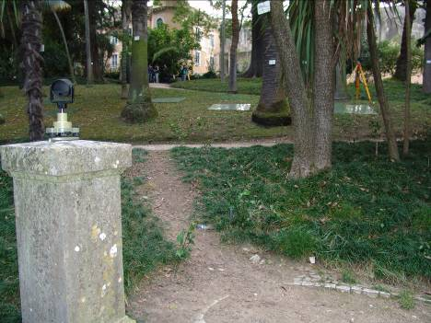
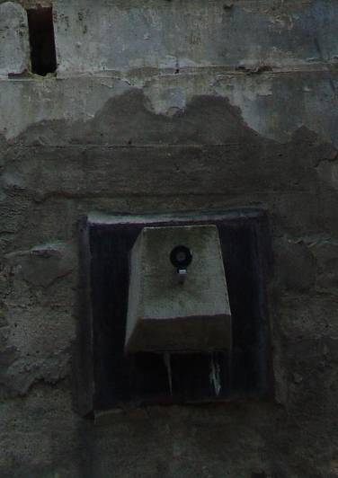
Concepção da Rede de Monitorização
Muro
100
200
R02
2º ENGA
Outubro
2009
C.Antunes & J.Calvão

Slide 9
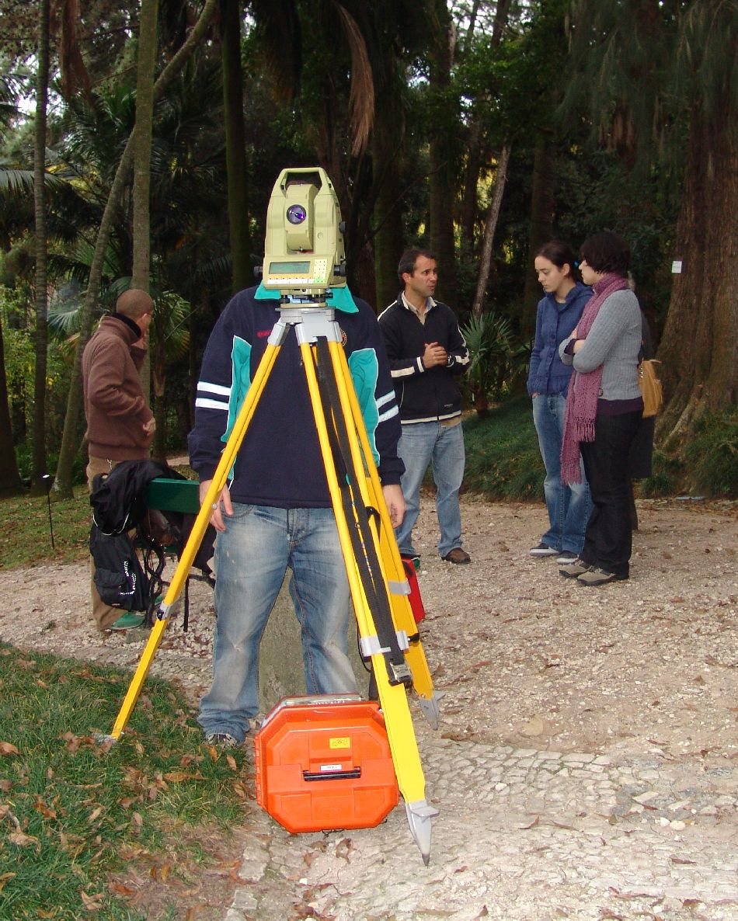
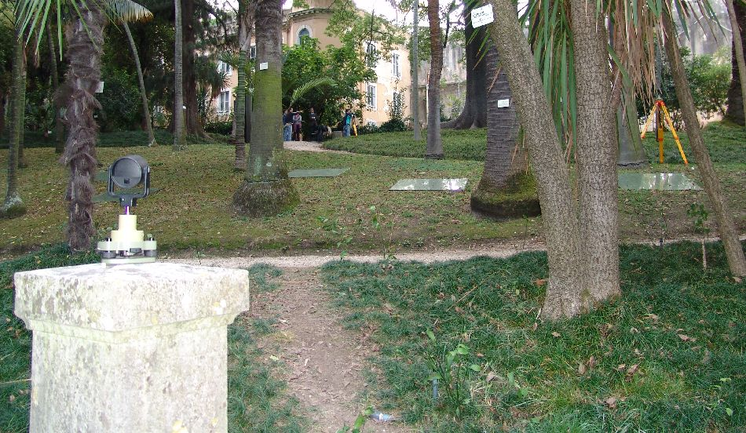
Método de Observação e Cálculo
Elementos de monitorização da componente de deformação HORIZONTAL - transversal:
  Rede planimétrica observada com a estação Leica TCA2003;
  Nos pontos-estação, 2 com centragem forçada e 2 em tripé;
  Alvos recto-reflectores circulares standard (c.a.: 0 mm) na figura de apoio, e mini-prismas (c.a.: 8 mm) nos pontos-alvo;
  Distâncias medidas com pontaria automática (com ATR);
  Observadas direcções azimutais pelo método do giro do horizonte com pontaria manual (sem ATR);
2º ENGA
Outubro
2009
C.Antunes & J.Calvão

Slide 10
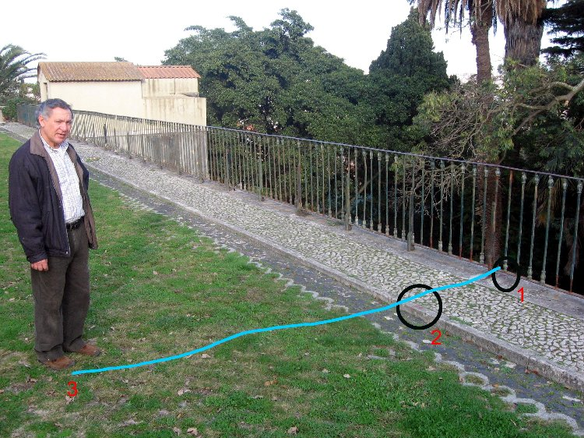
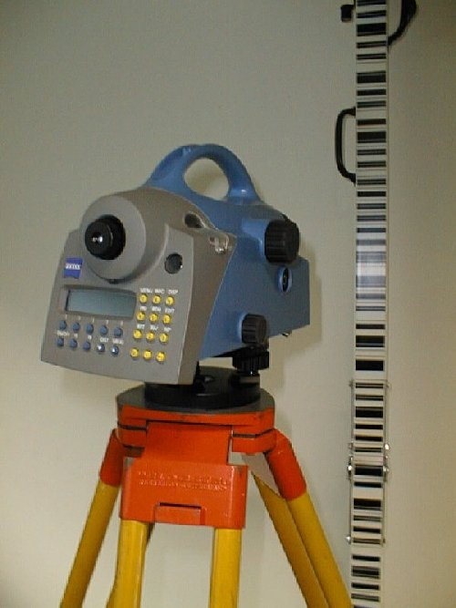
Método de Observação e Cálculo
Elementos de monitorização da componente de deformação VERTICAL:
  Rede de nivelamento geométrico de 9 pontos em 3 perfis, distribuídos entre o muro, o lancil e o terreno adjacente;
  Observação feita com o nível digital Zeiss Dini 22, com linhas de visada simples, apoiada (abertura e fecho) na marca de nivelamento do observatório Astronómico;
2º ENGA
Outubro
2009
C.Antunes & J.Calvão

Slide 11
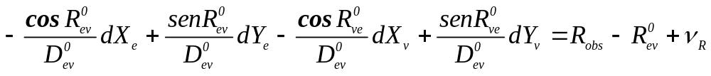

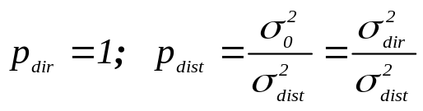
Método de Observação e Cálculo
Modelo Matemático:
  Conjunto de n equações de direcção azimutal, n comprimentos e 2 azimutes constrangendo a orientação da rede:
  Critério de peso das observações baseado na relação:
2º ENGA
Outubro
2009
C.Antunes & J.Calvão

Slide 12
Método de Observação e Cálculo
Fases de Optimização da Rede:
  1.ª - Configuração geométrica da rede (Ord_1; var: A);
  2.ª - Precisões/pesos das observações (Ord_2; var: P);
  3.ª - Melhoria da Configuração (Ord_3; var: A, P);
  4.ª - Sistema de referência / referencial (Ord_0; var: X, Σ_{x});
  5.ª - Melhoria da Configuração (Ord_3)
2º ENGA
Outubro
2009
C.Antunes & J.Calvão

Slide 13
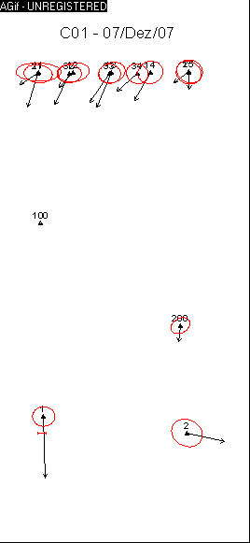
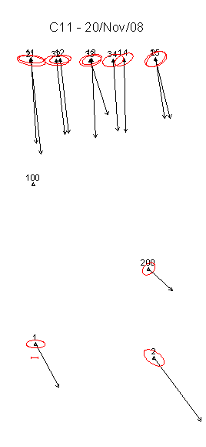
Resultados do 1º Ano de Observação
Resultados de 11 campanhas:
  Desde Dez/07 a Nov/08
  Elipses de confiança a 95% (< 1,5 mm)
  Deslocamento médio acumulado de 10,5 mm
  Escala de deslocamentos e elipses 1mm (traço vermelho)
2º ENGA
Outubro
2009
C.Antunes & J.Calvão

Slide 14
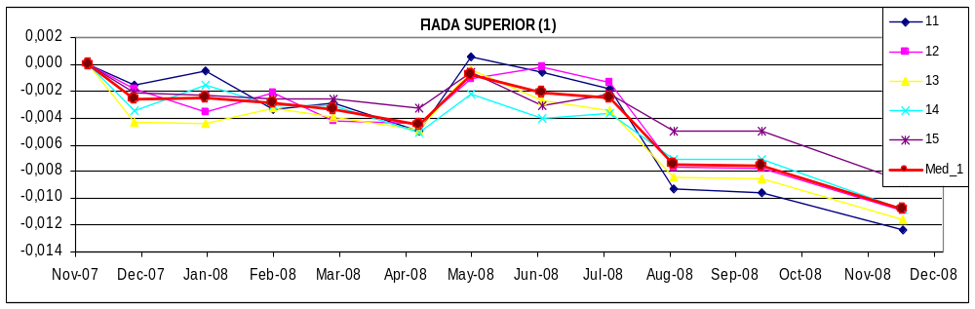
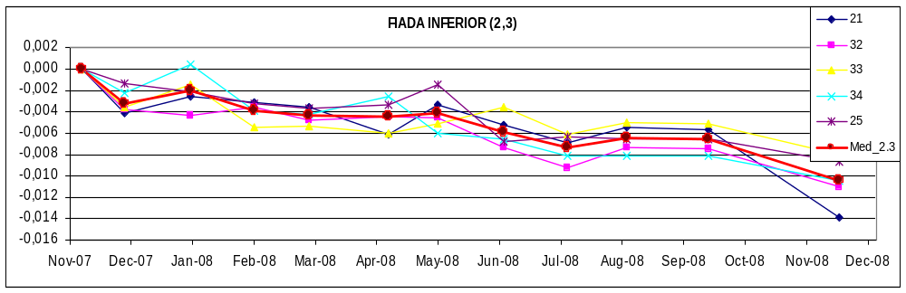
Resultados do 1º Ano de Observação
Resultados de 11 campanhas: -7,8 mm/ano (± 1,9 / ± 0,9 )
2º ENGA
Outubro
2009
C.Antunes & J.Calvão

Slide 15
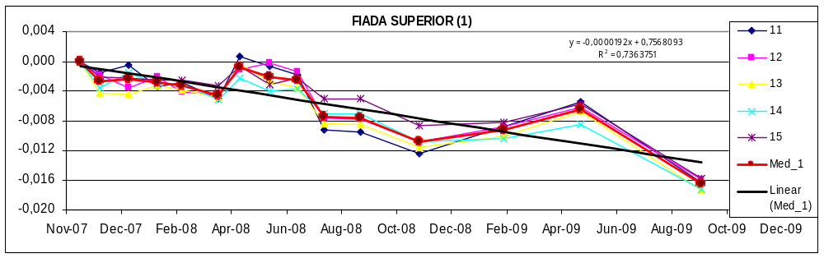
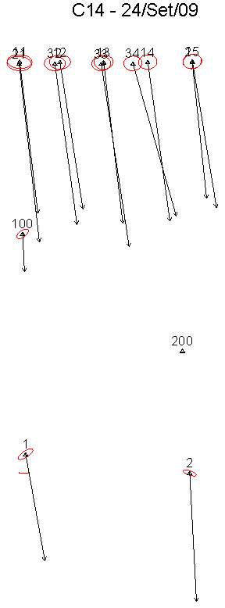
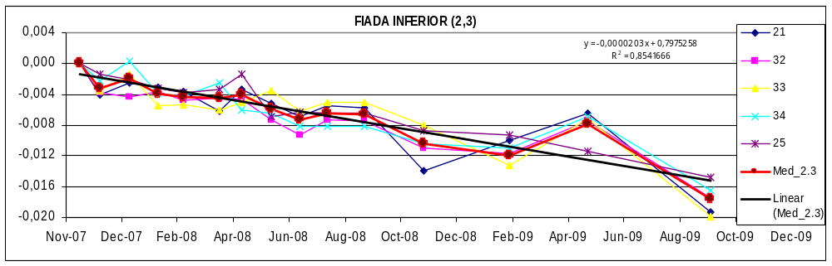
Resultados mais recentes
Resultados até Set/2009: -7,0 mm/ano & -7,4 mm/ano
2º ENGA
Outubro
2009
C.Antunes & J.Calvão

Slide 16
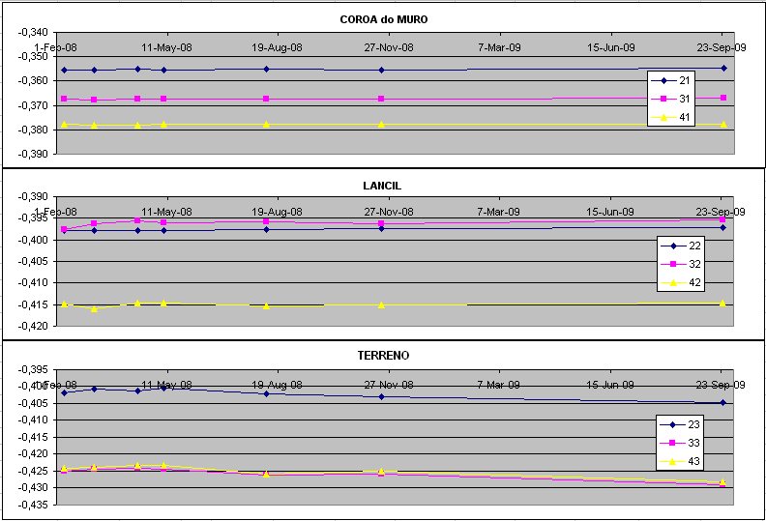
Resultados mais recentes
Resultados do Nivelamento: Relativamente ESTÁVEL
2º ENGA
Outubro
2009
C.Antunes & J.Calvão

Slide 17
Conclusões & Trabalho Futuro
Conclusões:
  Foi possível conceber uma rede de monitorização de alta precisão em condições adversas;
  As condições disponíveis nem sempre permitem utilizar as máximas capacidades do equipamento de alta gama;
  A confiança dos resultados só é possível usando redes com boa geometria - fiáveis e robustas;
  As soluções óptimas requerem um processo de optimização do modelo matemático adequado;
2º ENGA
Outubro
2009
C.Antunes & J.Calvão

Slide 18
Conclusões & Trabalho Futuro
Trabalho Futuro:
  Reanalisar as várias campanhas com outro software de ajustamento de redes a fim de garantir a confiança nos resultados e nos programa/metodologia usada;
  Introduzir a capacidade de ajustamento de rede com constrangimento mínimo (sem pontos fixos) na fase intermédia de optimização do datum;
  Desenvolver uma rede artificial dinâmica que materialize em condições de laboratório a dinâmica dos pontos que constituem a rede de modo a possibilitar uma melhor optimização da metodologia de ajustamento de redes de monitorização.
2º ENGA
Outubro
2009
C.Antunes & J.Calvão

Slide 19
Agradecimento
  à Divisão de Geodesia do IGP pela cedência da estação total Leica TCA2003;
  ao Jardim Botânico pelo convite, pela confiança, pelo apoio, nomeadamente ao colega Manuel João, e oportunidade dadas;
  aos alunos de Geodesia I pela colaboração e ajuda prestada.
2º ENGA
Outubro
2009
C.Antunes & J.Calvão

